Slide 1

Linguagem SQL Custo de consultas SQL em Bases de Dados
Prof. MSc. Emmanoel Monteiro S. Junior

Slide 2
Agenda
Introdução ao Custo de Consultas SQL
Estruturas que Influenciam o Custo de Consultas
Fatores que Impactam o Custo
Prof. MSc. Emmanoel Monteiro emmanoeljr@gmail.com

Slide 3
Introdução ao Custo de Consultas SQL
O custo de uma consulta SQL refere-se ao impacto que ela gera em termos de tempo de execução e uso de recursos computacionais, como CPU, memória e operações de entrada/saída (I/O).
Esse custo é influenciado por diversos fatores, como o tamanho das tabelas envolvidas, a complexidade da consulta (presença de joins, subconsultas, agregações, etc.), a existência de índices e a estratégia de execução escolhida pelo banco de dados.
Otimizar consultas é essencial para melhorar o desempenho do sistema, reduzir o tempo de resposta e minimizar o consumo de recursos, o que é especialmente crítico em ambientes com grandes volumes de dados ou alta concorrência de acessos.
Prof. MSc. Emmanoel Monteiro emmanoeljr@gmail.com

Slide 4
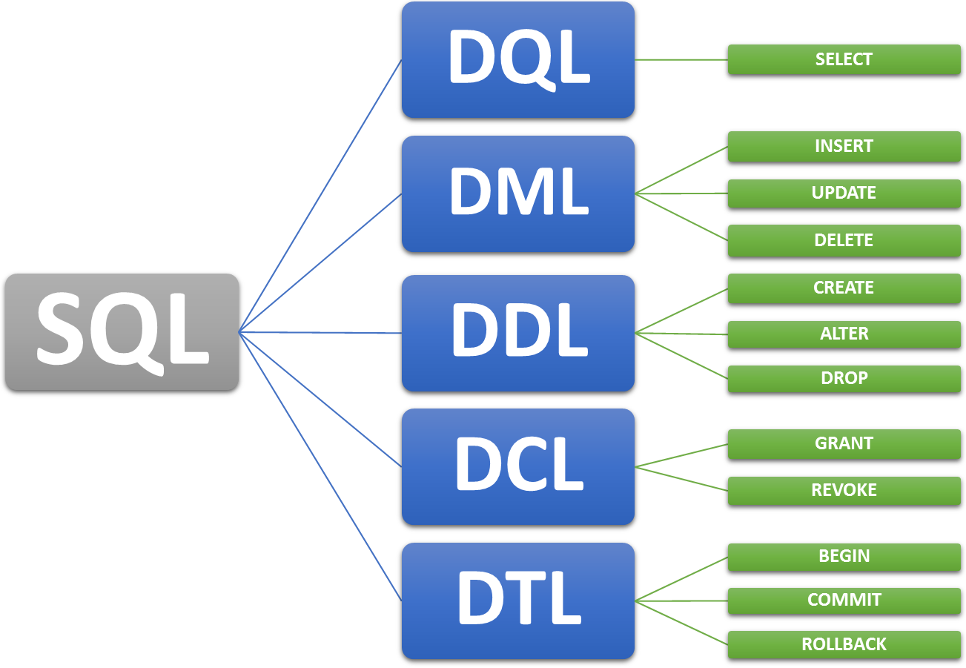
Organização da linguagem SQL
Prof. MSc. Emmanoel Monteiro emmanoeljr@gmail.com

Slide 5
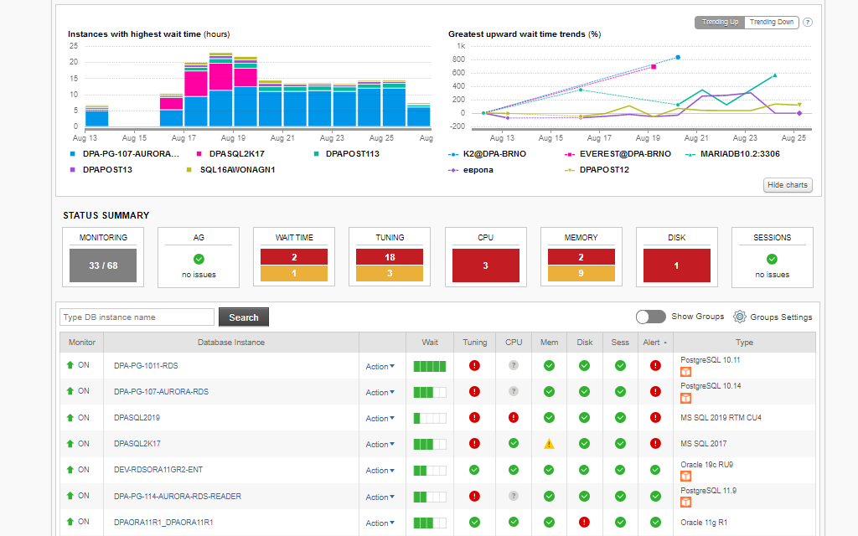
Estruturas que Influenciam o Custo de Consultas
Prof. MSc. Emmanoel Monteiro emmanoeljr@gmail.com

Slide 6
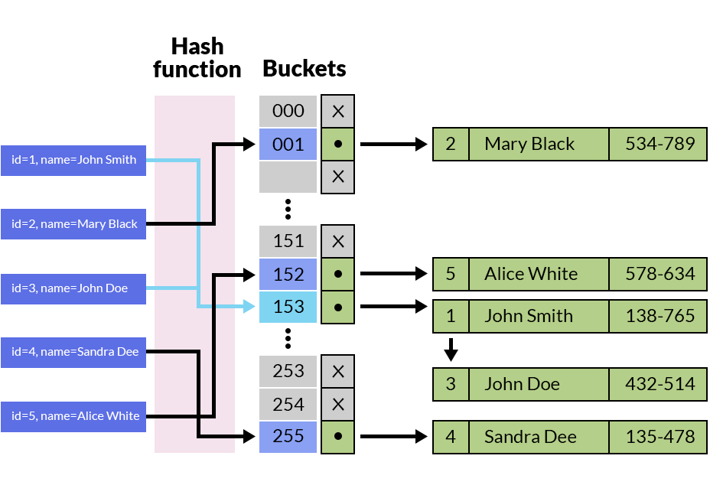
Estruturas que Influenciam o Custo de Consultas
Índices
O que são?
Estruturas que aceleram a busca de dados em tabelas.
Tipos de Índices:
Índice B-Tree:
Exemplo: CREATE INDEX idx_nome ON tabela (coluna);
Melhor para consultas de igualdade e intervalos (=, >, <, BETWEEN).
Índice Hash:
Exemplo: CREATE INDEX idx_hash ON tabela USING HASH (coluna);
Ideal para consultas de igualdade exata (=).
Índice Composto:
Exemplo: CREATE INDEX idx_composto ON tabela (coluna1, coluna2);
Útil para consultas que filtram por múltiplas colunas.
Custo:
Manutenção: Inserções, atualizações e exclusões são mais lentas.
Prof. MSc. Emmanoel Monteiro emmanoeljr@gmail.com

Slide 7
Estruturas que Influenciam o Custo de Consultas
Prof. MSc. Emmanoel Monteiro emmanoeljr@gmail.com

Slide 8
Estruturas que Influenciam o Custo de Consultas
Particionamento de Tabelas
O que é?
Divisão de uma tabela em partes menores (partições) com base em valores de colunas.
Custo:
Reduz o escaneamento de dados em consultas que filtram pela coluna de particionamento.
Aumenta a complexidade de manutenção.
Prof. MSc. Emmanoel Monteiro emmanoeljr@gmail.com

Slide 9
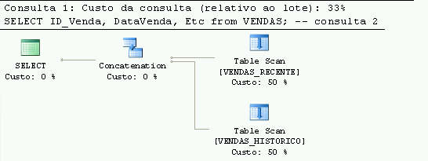
Estruturas que Influenciam o Custo de Consultas
Prof. MSc. Emmanoel Monteiro emmanoeljr@gmail.com

Slide 10
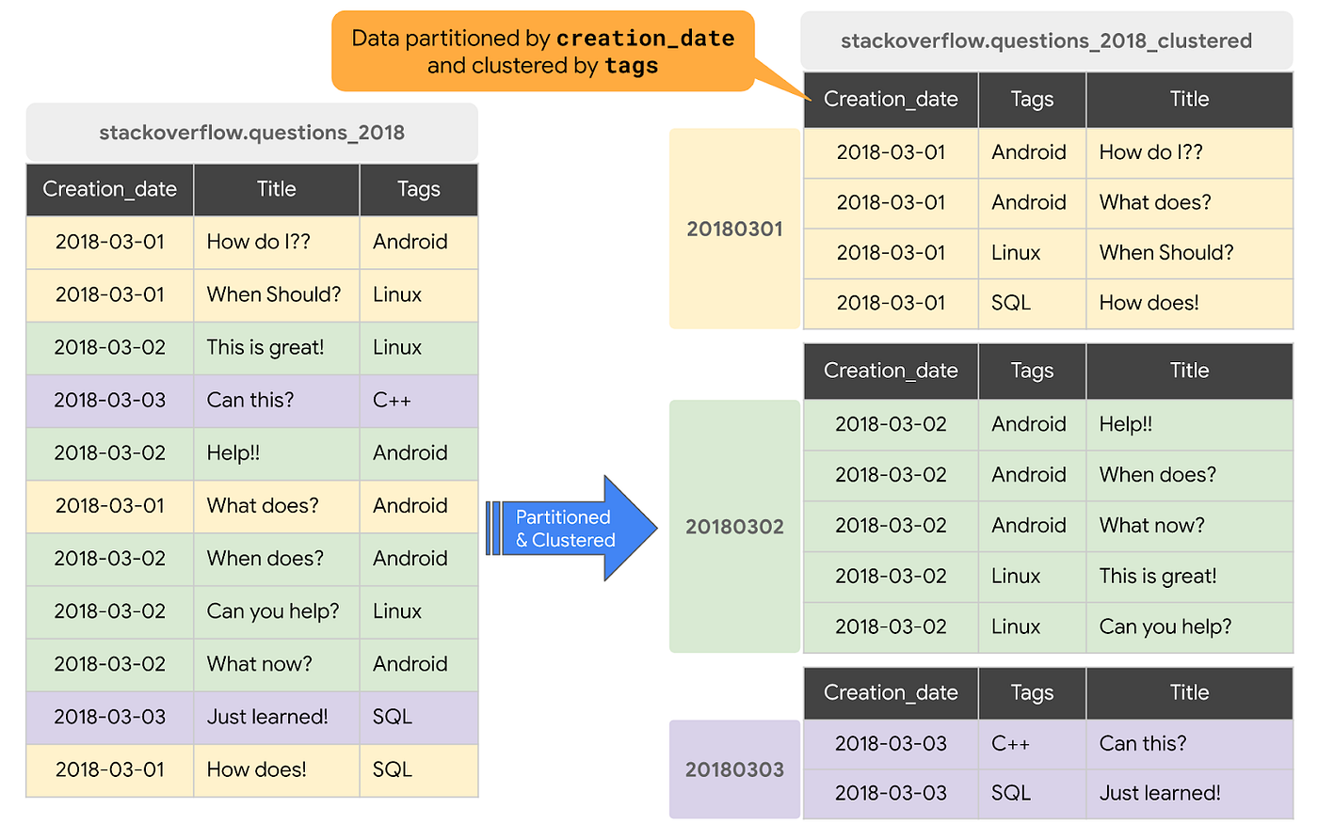
Prof. MSc. Emmanoel Monteiro emmanoeljr@gmail.com

Slide 11
Estruturas que Influenciam o Custo de Consultas
Ordenação e Agrupamento
Ordenação (ORDER BY):
Exemplo: SELECT * FROM tabela ORDER BY coluna;
Custo: O(nlogn) para ordenação em memória.
Agrupamento (GROUP BY):
Exemplo: SELECT coluna, COUNT(*) FROM tabela GROUP BY coluna;
Custo: Depende da necessidade de ordenação e uso de índices.
Custo:
Operações em memória são mais rápidas, mas podem exigir uso de disco para grandes volumes.
Prof. MSc. Emmanoel Monteiro emmanoeljr@gmail.com

Slide 12
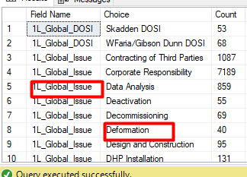
Estruturas que Influenciam o Custo de Consultas
Prof. MSc. Emmanoel Monteiro emmanoeljr@gmail.com

Slide 13

Estruturas que Influenciam o Custo de Consultas
Prof. MSc. Emmanoel Monteiro emmanoeljr@gmail.com

Slide 14
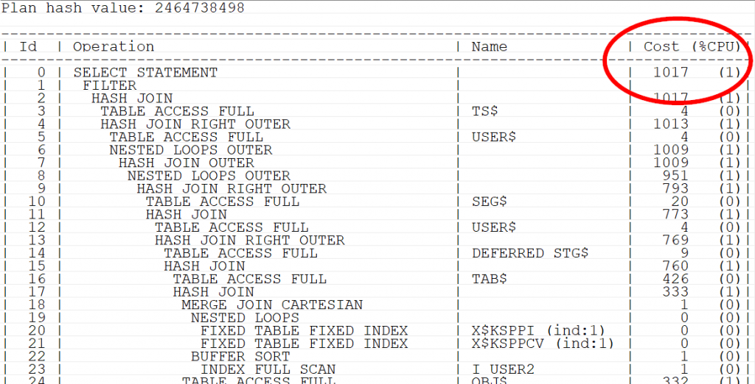
EXPLAIN:
Mostra o plano de execução e o custo estimado de uma consulta.
Exemplo: EXPLAIN ANALYZE SELECT * FROM tabela;
Prof. MSc. Emmanoel Monteiro emmanoeljr@gmail.com

Slide 15
Estruturas que Influenciam o Custo de Consultas
Views Materializadas
O que são?
Tabelas virtuais pré-computadas que armazenam resultados de consultas.
Custo:
Reduz o tempo de execução de consultas complexas.
Requer atualização periódica (REFRESH MATERIALIZED VIEW).
Exemplo:
CREATE MATERIALIZED VIEW resumo_vendas AS
SELECT data, SUM(valor) AS total
FROM vendas
GROUP BY data;
Prof. MSc. Emmanoel Monteiro emmanoeljr@gmail.com

Slide 16
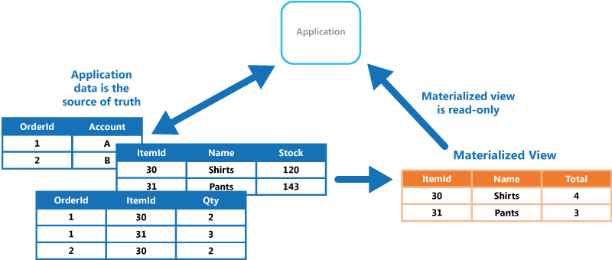
Estruturas que Influenciam o Custo de Consultas
Prof. MSc. Emmanoel Monteiro emmanoeljr@gmail.com

Slide 17
Estruturas que Influenciam o Custo de Consultas
Diferença entre View Materializada e View
Característica | View | View Materializada
Armazenamento | Virtual (não armazena dados) | Físico (armazena dados em disco)
Atualização | Sempre atualizada | Requer atualização manual/automática
Desempenho | Pode ser lento para consultas complexas | Rápido, pois os dados são pré-computados
Uso de Disco | Nenhum | Consome espaço em disco
Prof. MSc. Emmanoel Monteiro emmanoeljr@gmail.com

Slide 18
Fatores que Impactam o Custo
Tamanho das Tabelas:
Tabelas grandes aumentam o custo de I/O.
Existência de Índices:
Índices reduzem o custo de busca, mas aumentam o custo de escrita.
Complexidade da Consulta:
Joins, subconsultas e agregações aumentam o custo.
Hardware:
Discos SSD reduzem o custo de I/O em comparação com HDDs.
Prof. MSc. Emmanoel Monteiro emmanoeljr@gmail.com

Slide 19
Obrigado
Prof. MSc. Emmanoel Monteiro
emmanoeljr@gmail.com
@emmanoelmonteiro

